Slide 1



Une journée dans la vie dans un Milieu de travail GC
Une présentation pour vous aider à définir votre propre parcours
Date : OCTOBRE 2023

Slide 2
Comment utiliser ce document (1 de 2)
Directives - Retirez cette page avant l'utilisation
Mesures requises avant la présentation : Assurez-vous que le parrain du projet envoie l’invitation à la présentation à tous les employés touchés et les gestionnaires du personnel.
Objectif et destinataire : Ce document doit être utilisé pour transmettre des connaissances et des compétences aux cadres supérieurs, aux gestionnaires et aux employés à savoir comment planifier et organiser leur semaine de travail dans un milieu de travail axé sur les activités, c’est-à-dire le concept du milieu de travail GC. Selon le nombre d’employés au sein de votre organisation, la présentation peut être offerte à plus d’un groupe. Par exemple, la présentation peut être offerte à chacune des directions générales.
Quand : Cette présentation doit être donnée une fois que les employés savent qu'ils passeront à un milieu de travail GC. Plusieurs séances peuvent être nécessaires selon le nombre d’employés visés. Veuillez utiliser le modèle d’invitation pour inviter les employés à participer.
Durée : 30 à 45 minutes ainsi qu’une période de questions
Comment : Personnalisez la présentation. Les diapositives comportent des passages surlignés en jaune et des notes explicatives où vous devrez personnaliser le contenu en fonction des spécificités de votre organisation. Veillez à supprimer ces notes.

Slide 3
Comment utiliser ce document (2 de 2)
Directives - Retirez cette page avant l'utilisation
Définissez qui doit présenter. Avoir plusieurs présentateurs pourrait être une bonne idée. Lisez et révisez la présentation PowerPoint avant de la donner et faites une « répétition » avec les présentateurs pour vous familiariser avec le rythme de la présentation et savoir quand vous devrez activer les animations. Des notes explicatives sont offertes pour certaines diapositives.
Veillez à ce que des responsables de la TI, de la GI, de la sécurité, des RH et des installations participent également à la présentation afin de répondre aux questions précises touchant un sujet donné.
Facultatif : Si vous avez accès à Slido, MS Forms, Survey Monkey, etc., vous pouvez également intégrer une activité interactive dont l'objectif vise à démontrer que chacun aura un parcours différent selon la manière dont il réalise ses activités professionnelles et de ses préférences personnelles. Bien sûr, il n'y a pas de bon ou mauvais parcours, mais simplement différentes façons de travailler et d'utiliser les outils offerts!
L’animation Une journée dans mon MTAA est aussi disponible en complément à ce document. Cette animation suit un membre du personnel qui montre comment il utilise les divers points de travail disponibles dans un Milieu de travail axé sur les activités (MTAA) pour répondre à ses préférences et appuyer différentes tâches tout au long d'une journée.
* La version anglaise de ce document est disponible ici : Version ANG

Slide 4




Préparation au travail dans un milieu de travail GC
Comprendre ce qu'est un milieu de travail axé sur les activités
Comprendre la vision et les attentes de votre organisation en milieu de travail
Comprendre en quoi consiste le mode de travail axé sur les activités
Définissez votre propre parcours!
Notes:
Cette journée d’atelier virtuel a pour objet de développer vos nouvelles méthodes de travail pour votre nouveau milieu de travail. Pour ce faire, vous devez d’abord connaître la vision et les attentes relatives au milieu de travail, savoir ce qui constitue un milieu de travail GC, ce qu’est un milieu de travail axé sur les activités et comprendre le mode de travail axé sur les activités. Nous couvrirons ces sujets dans le cadre de cette présentation.

Slide 5
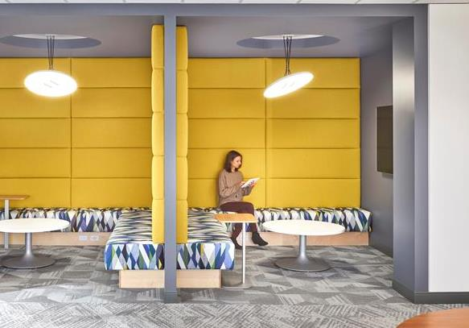
Qu’est-ce que le milieu de travail GC?
Le Milieu de travail GC est un milieu de travail moderne, efficace et inclusif qui répond aux besoins de l’effectif de la fonction publique et qui favorise un régime de travail souple.
Pourquoi un concept de milieu de travail axé sur les activités (MTA)?
Il repose sur la mise en œuvre du mode de travail axé sur les activités, c’est-à-dire une méthode de travail offrant à tous les employés une UTILISATION PARTAGÉE d’une VARIÉTÉ de points de travail, leur permettant de CHOISIR le cadre optimal pour accomplir leurs tâches et fonctions.
Le Milieu de travail GC est axé sur un environnement sans place assignée, où les employés ont accès à tous les points de travail dans des espaces de travail tant ouverts que fermés.
Choix et flexibilité quant au milieu de travail et à la façon de travailler
Capacité de s’adapter aux préférences et aux besoins personnels
Accès à une vaste gamme d’aires de travail et d’installations
Aires de travail accessibles et inclusives
Rehausse l’expérience de vos employés
Favorise toutes les activités en milieu de travail, comme l’apprentissage, la concentration, la collaboration et la socialisation.
Notes:
Matériel de référence :
LES MYTHES DU MILIEU DE TRAVAIL GC : CE QU’IL N’EST PAS.
• Il ne s’agit pas seulement de postes de travail individuels non assignés : le Milieu de travail GC reconnaît que le travail peut se faire à d’autres endroits qu’un bureau ou une salle de réunion, d’où la création d’une grande variété d’espaces de travail (appelés points de travail) pour convenir à une variété de tâches et de besoins, que ce soit une pièce sans distraction, un point de collaboration en équipe central ou quelque chose entre les deux. Aucun point de travail n’est attribué; ils sont donc accessibles à tous.
• Ce n’est pas une solution universelle : Étant donné qu’il est conçu pour répondre aux besoins spécifiques de votre organisation, chaque milieu de travail peut être personnalisé en fonction du type de travail que vous effectuez et selon votre manière de travailler. La norme vous aide à lancer vos activités avec les éléments les plus importants, après quoi il est possible d’adapter l’espace selon les types et le nombre de points de travail et d’espaces de soutien requis afin de répondre aux besoins de votre organisation.
• Ce n’est pas une stratégie d’économie d’espace : Lorsque vous comprenez mieux comment utiliser votre espace, il est possible d’éliminer les espaces toujours vides et d’agrandir ceux dont vous avez le plus besoin. Certains de vos employés sont-ils toujours en réunion ou travaillent-ils toujours à distance? Tenez compte de ces facteurs lors de la phase de planification et vous pourriez réaliser des économies d’espace. Il s’agit toutefois d’un avantage qui en découle, pas d’un objectif.
• Ce n’est pas un « milieu de travail 3.0 » : Certaines leçons importantes ont été tirées des stratégies précédentes sur le milieu de travail. Le passage à des bureaux à aires ouvertes a occasionné des problèmes sur le plan du contrôle acoustique, et cette solution nuisait à la concentration au travail. C’est pourquoi nous avons lancé l’initiative Milieu de travail GC, qui offre divers espaces ouverts et fermés, dynamiques et calmes, ainsi que des espaces de rangement personnel et des aires communes, le tout adapté à un effectif diversifié.

Slide 6
Notre vision pour le milieu de travail
[ajoutez votre vision définie antérieurement]

Slide 7
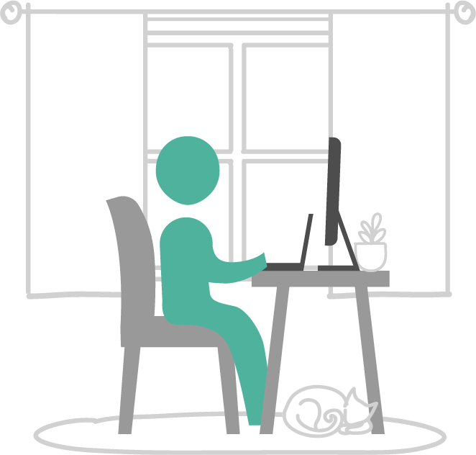
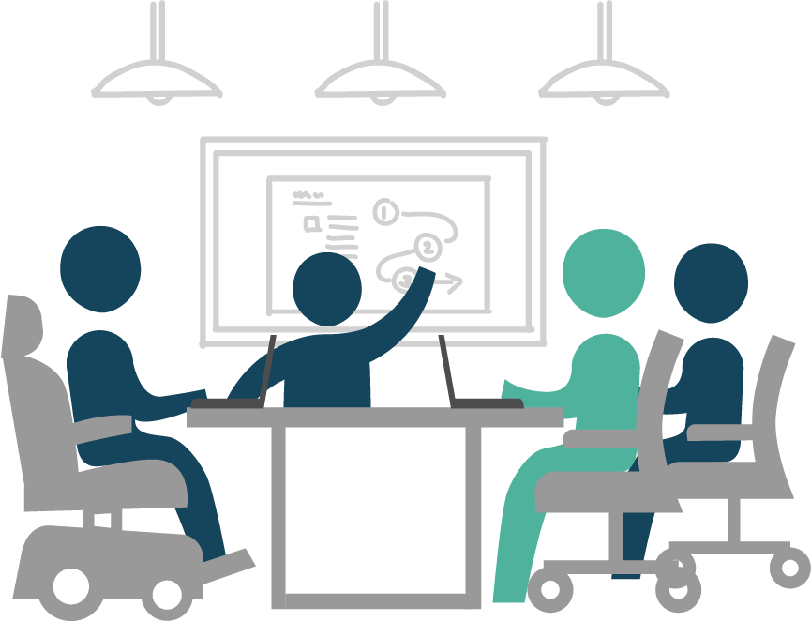
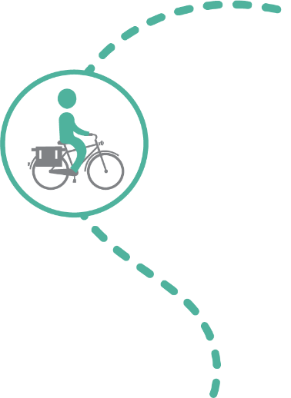
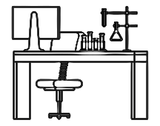
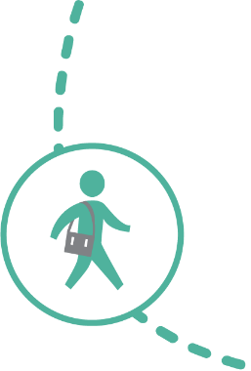
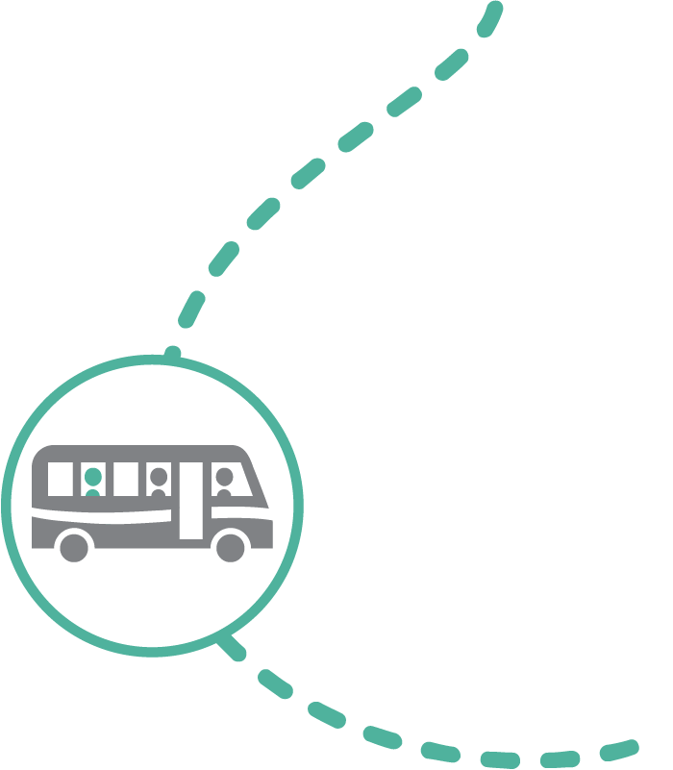
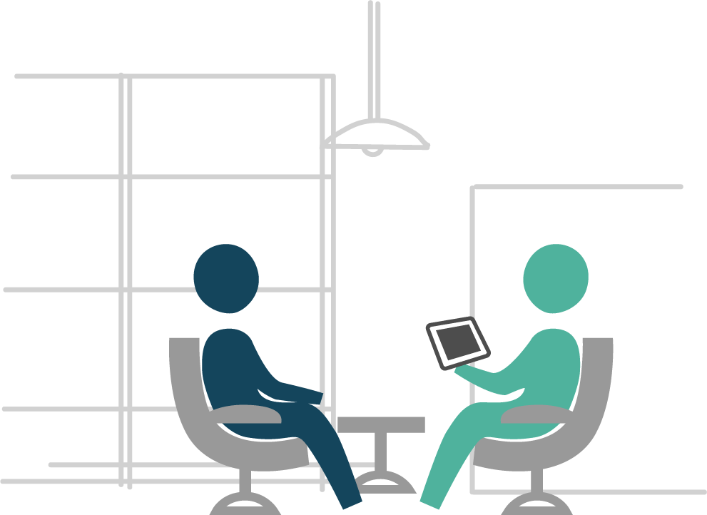
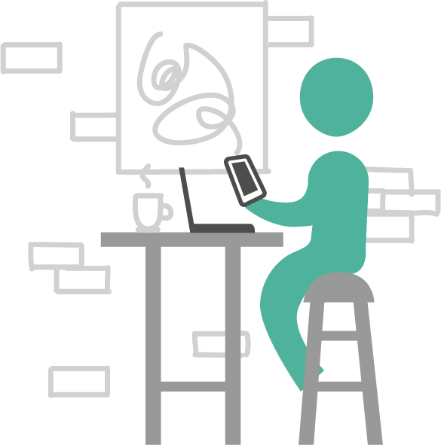
Comprendre la flexibilité qu’offre un écosystème d’espaces de travail
Révisez aux fins de concordance avec l’écosystème de votre organisation
À domicile
« J'avais un rendez-vous ce matin près de chez moi, j'ai donc décidé de travailler à domicile pour le reste de l'après-midi. J’ai organisé ma semaine à l'avance afin de mettre de côté mes tâches individuelles non urgentes pour les réaliser cet après-midi. »
Au bureau et
espace fonctionnel
« Aujourd’hui, mon équipe a organisé une séance de remue-méninges afin de développer un nouvel outil de communication. Le bureau est le meilleur endroit pour cette activité car nous aurons besoin de beaucoup d'espace et d'un grand écran de télévision. »
« Aujourd'hui, je dois travailler dans un laboratoire pour effectuer des mises à l’essai. Cet espace fonctionnel sera le meilleur endroit pour réaliser mes tâches du jour. Si nécessaire, je pourrai également réserver un point de travail dans le milieu de travail pour réaliser d'autres types d'activité. »
Bureau de cotravailGC
« Je travaille sur un projet avec mon collègue aujourd'hui, et comme nous demeurons tous les deux dans le même quartier, nous avons décidé de nous rencontrer au bureau de cotravail GC le plus près. Cela nous permettra d'économiser 30 minutes pour se rendre jusqu'au bureau! »
Autre
« Ma journée est remplie de réunions avec des clients! Il n'y a pas de bureau de cotravail GC à proximité et je perdrais beaucoup de temps en faisant des allers-retours au bureau, je vais donc travailler dans un café entre mes réunions. »
Notes:
La flexibilité signifie que les employés sont habilités à choisir le lieu de travail le plus logique pour eux. Examinons quelques témoignages réels.
« J’avais un rendez-vous près de chez moi ce matin et j’ai donc décidé de travailler de la maison cet après-midi. J’avais planifié ma semaine afin d’accomplir mes tâches individuelles non urgentes. » Pouvez-vous trouver d’autres raisons pour lesquelles le travail à domicile serait plus logique pour vous?
« Je travaille sur un projet avec mon collègue aujourd’hui, et comme nous vivons dans le même quartier, nous avons décidé de nous avons décidé de nous rencontrer au bureau de cotravailGC tout près de la maison. Cela nous permettra d’économiser 30 minutes de trajet jusqu’au bureau! » Quelles sont les autres raisons qui pourraient vous inciter à travailler dans un bureau de cotravailGC?
« Aujourd’hui, mon équipe a organisé une séance de remue-méninges afin de développer un nouvel outil de communication. Le bureau est le meilleur endroit pour cette activité, car nous aurons besoin de beaucoup d’espace et d’un grand écran de télévision. » Pouvez-vous donner quelques exemples de situations où le plus logique serait de se rendre au bureau?
« Ma journée est remplie de rencontres avec des clients! Il n’y a pas de bureau de cotravailGC à proximité et je perdrais beaucoup de temps à faire l’aller-retour à mon bureau alors je travaillerai dans un café entre celles-ci. » Dans le cadre de votre semaine typique, pouvez-vous imaginer une période pendant laquelle votre efficacité serait optimale à un autre endroit, comme un café?
Ces exemples montrent que la possibilité de choisir sa façon de travailler et son lieu de travail favorise une meilleure productivité et peut contribuer à l’équilibre entre la vie professionnelle et la vie personnelle. C’est la flexibilité qui permet à chacun de définir ses propres méthodes de travail et de choisir l’endroit le plus adéquat!

Slide 8
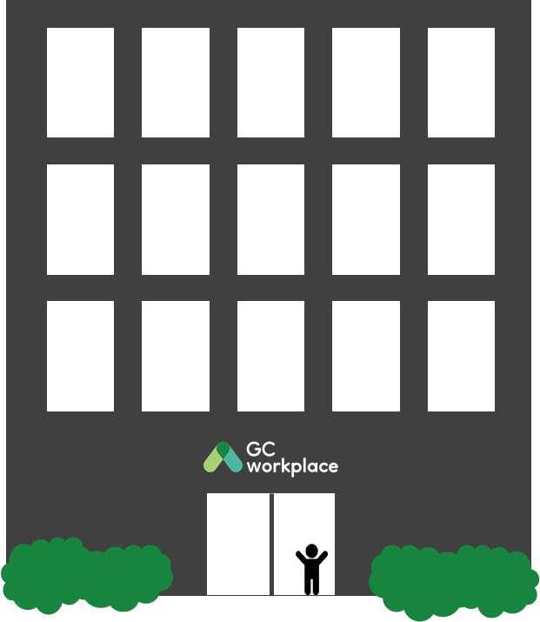

Au bureau...
MILIEU DE TRAVAIL AXÉ SUR LES ACTIVITÉS
MODE DE TRAVAIL AXÉ SUR LES ACTIVITÉS (MTAA)
Notes:
Il s’agit ici d’un MILIEU DE TRAVAIL AXÉ SUR LES ACTIVITÉS (MTA), un environnement qui s’inscrit dans une nouvelle façon de travailler et qui est fondé sur le principe du mode de travail axé sur les activités. [CLIQUEZ POUR ANIMER LA DIAPOSITIVE]
Le MODE DE TRAVAIL AXÉ SUR LES ACTIVITÉS est un concept qui reconnaît que tout au long de la journée, les employés s’engagent dans une myriade d’activités et pour s’adapter à ces différentes activités, ils ont besoin de différents types de points de travail. Un milieu de travail axé sur les activités met l’accent sur les employés et leur laisse la liberté de décider eux-mêmes comment travailler, à quel endroit, avec quels outils et avec quels collaborateurs.

Slide 9
Qu’est-ce qu’un point de travail?
Dans un Milieu de travail GC, les POINTS DE TRAVAIL sont les pierres angulaires d’un milieu de travail axé sur les activités et renvoient en fait à tout espace où il est possible de travailler, depuis une chaise longue ou un bureau, une salle de réunion ou une zone de travail en équipe.
Les employés ont accès à tous les points de travail dans toutes les zones, tant les espaces de travail ouverts que fermés.
Cela permet ainsi aux employés de choisir où ils souhaitent s’acquitter de leurs tâches parmi l’ensemble des espaces de travail offerts.

Slide 10
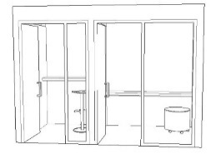
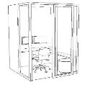
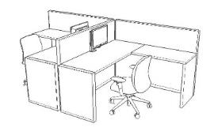


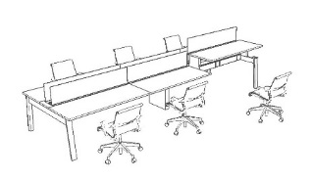
Comprendre les points de travail : travail individuel
Appels
Travail exigeant de la concentration
Courte discussion
Tâches routinières
Notes:
Auparavant, il n’y avait qu’un SEUL poste de travail où nous devions effectuer TOUTES nos activités [CLIQUEZ POUR ANIMER LA DIAPOSITIVE] : répondre aux appels téléphoniques, effectuer du travail ciblé, avoir une courte discussion et accomplir des tâches quotidiennes, toujours attachés à cet endroit. Nous avons maintenant la flexibilité de choisir parmi divers points de travail, en fonction des préférences individuelles et des outils dont nous avons besoin. [CLIQUEZ POUR ANIMER LA DIAPOSITIVE]
Vous avez besoin de répondre à un appel privé ou à un appel qui durera plus que quelques minutes? Prenez votre téléphone cellulaire et allez à une cabine téléphonique.
Vous devez remettre un rapport et ne voulez pas être dérangé pendant que vous travaillez? Dirigez-vous vers la salle de concentration non réservée la plus près. Vous souhaitez obtenir l’avis de votre collègue sur votre présentation? Envoyez-lui un court message et convenez d’une rencontre dans un espace de collaboration comme un point de discussion ou un salon de travail. Vous disposez de 30 minutes entre deux réunions et vous souhaitez répondre à des courriels? Pas besoin d’un poste de travail complet. Dirigez-vous vers un point de transition, où vous pourrez même choisir de travailler debout. Vous pourrez aussi trouver un poste de travail actif et marchez tout en travaillant!
!

Slide 11
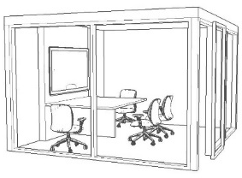
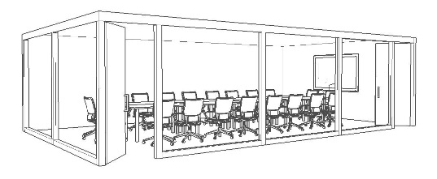
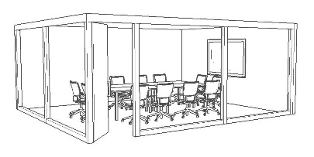
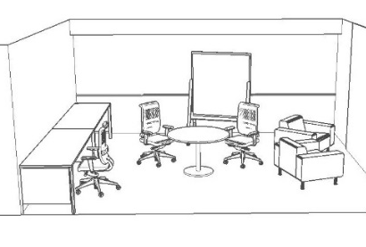
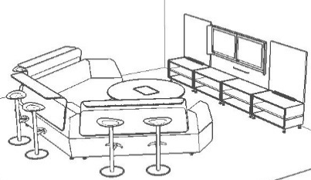
Comprendre les points de travail : travail collaboratif
Salle de travail
Présentations et réunions officielles
Coordonner
Réunir
Présenter
Créer
Travail d’équipe et conceptualisation
Salle de projet
Notes:
Il en va de même pour les points de travail collaboratifs. Nous avions l’habitude de coordonner, de préparer, de présenter et de créer dans le même espace : généralement une grande salle de conférence. Toutefois, maintenant, [CLIQUEZ POUR ANIMER LA DIAPOSITIVE] chacune de ces activités peut être effectuée à un point de travail conçu pour cette activité particulière, ce qui permet de mieux vous soutenir selon la façon dont vous choisissez de travailler.

Slide 12



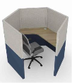
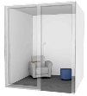
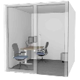


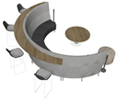
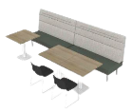

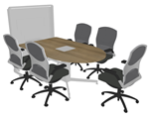



Comprendre les points de travail : de la variété pour tous et pour toute tâche!
Confirmez les points de travail offerts dans votre nouveau milieu de travail avec l’équipe de projet
Points de travail individuels
Poste de travail
Point de transition
Salle d’étude
Capsule de concentration
Cabine téléphonique
Salle de concentration
OUVERTS
SEMI-FERMÉS
FERMÉS
Point de discussion
Zone d’équipe
Salon
Enclave
Salle de travail
Salle de projet
Salle de réunion
Points de travail collaboratifs
Notes:
Dans votre milieu de travail futur, vous trouverez une variété de points de travail à votre disposition, selon vos besoins afin d’effectuer du travail individuel ou collaboratif, mais également si un point de travail ouvert, semi-fermé ou fermé est nécessaire ou privilégié pour effectuer votre activité.
Passez en revue les différents points de travail en les nommant et en expliquant la répartition selon les catégories « points de travail individuels ou collaboratifs », mais également les catégories « points de travail ouverts, semi-fermés ou fermés ».

Slide 13
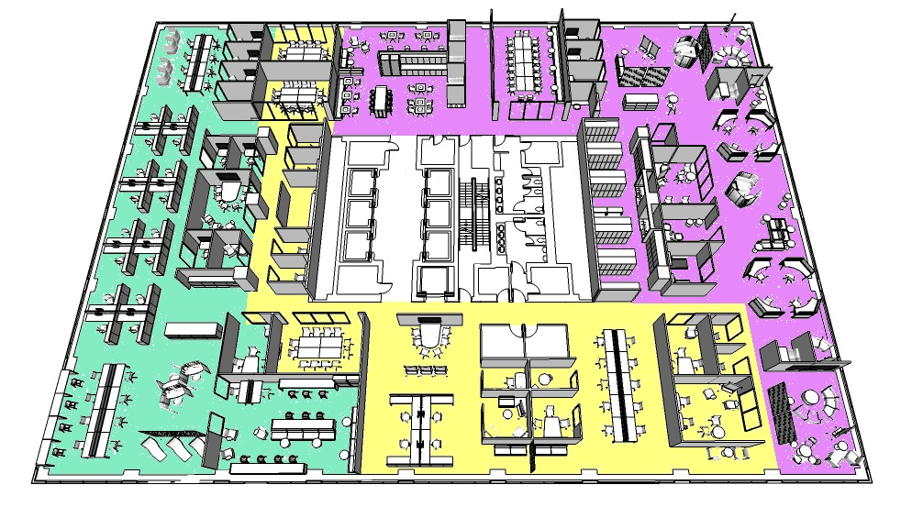
Un milieu de travail GC est composé de zones fonctionnelles visant à appuyer la réalisation de divers activités professionnelles
Songez à remplacer l’exemple de plan d’étage par votre plan d’étage et à ajuster le zonage en conséquence
Une zone tranquille qui comprend des points de travail individuels ouverts, semi-fermés et fermés. Dans ces zones, l’objectif est d’encourager le travail individuel et de soutenir le besoin d’espaces tranquilles ou privés.
Une zone interactive où la socialisation et la collaboration de groupe sont favorisées et fortement encouragées tout en offrant une variété de points de travail collaboratifs éloignés de la zone tranquille.
Une zone de transition qui comprend une variété d’espaces ouverts et fermés où la concentration est moins intense. Les zones de transition peuvent comprendre des points de travail individuels et collaboratifs ouverts, des espaces de collaboration semi-fermés et des locaux de soutien comme des casiers ou des zones d’équipement et de rangement partagées.

Slide 14
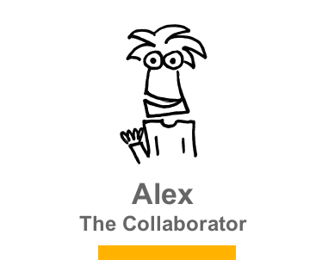
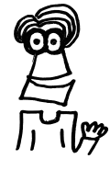
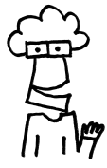
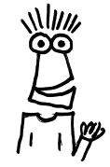
Différentes façons de travailler
Même si nous travaillons au sein de la même équipe et que nous avons des emplois semblables, nous travaillons tous différemment.
Il n’y a pas de MAUVAISE façon de travailler, seulement DIFFÉRENTES manières.
Je suis à mon meilleur quand je collabore avec mon équipe.
Je performe lorsque j’ai une routine bien en place à laquelle je peux me fier tous les jours!
J’ai besoin que mon équipe me fasse confiance pour faire mon travail à ma propre façon.
Je vais faire le travail si j’ai les bons outils et de la flexibilité!
ALEX
SAM
KRIS
PAT
Souple
Créatif
Inclusif
Valorise le contact humain
Routinier
Organisé
Soucieux du détail
Valorise la stabilité
Dynamique
Flexible
Adoption précoce
Autonome
Pragmatique
Calme
Concentré
Efficace
Notes:
Comme nous l’avons entendu au cours de nos discussions, et même si vous faites peut-être tous partie de la même équipe, avec des emplois similaires, vous avez tous vos propres préférences et styles de travail. Il n’y a pas de mauvaise façon de travailler, juste des façons différentes de travailler. Par exemple, voici 4 collègues :
Ils travaillent tous dans la même équipe et exécutent des activités similaires, mais sont très différents les uns des autres. * Remarquez qu’il n’est pas précisé si ces personnages sont des hommes ou des femmes; par conséquent, essayez d’éviter d’utiliser des pronoms personnels.
[CLIQUEZ POUR ANIMER LA DIAPOSITIVE] Voici Alex. Alex est une personne qui s’adapte très facilement et qui valorise beaucoup la créativité, l’inclusion et les rencontres. [CLIQUEZ POUR ANIMER LA DIAPOSITIVE] Donc, Alex travaille mieux en collaboration avec l’équipe.
[CLIQUEZ POUR ANIMER LA DIAPOSITIVE] Voici Sam. Sam est une personne routinière, organisée, soucieuse du détail et qui valorise la personnalisation. [CLIQUEZ POUR ANIMER LA DIAPOSITIVE] Donc, Sam s’épanouit quand il existe une routine solide sur laquelle compter chaque jour.
[CLIQUEZ POUR ANIMER LA DIAPOSITIVE] Voici Kris. C’est une personne dynamique et souple qui, au sein du groupe, est parmi les premiers à adopter les mesures et fait preuve d’autonomie. [CLIQUEZ POUR ANIMER LA DIAPOSITIVE] Kris trouve que la confiance de l’équipe est importante pour son style de travail indépendant.
[CLIQUEZ POUR ANIMER LA DIAPOSITIVE] Et enfin, voici Pat, notre collègue qui est une personne pragmatique, calme, concentrée et efficace. [CLIQUEZ POUR ANIMER LA DIAPOSITIVE] Pat pense qu’avec les bons outils et la flexibilité, le travail peut être accompli.
Comme vous le voyez, toutes ces personnes travaillent dans la même équipe et sont très différentes, mais elles peuvent toutes tirer parti de la flexibilité de choisir où et comment travailler.

Slide 15
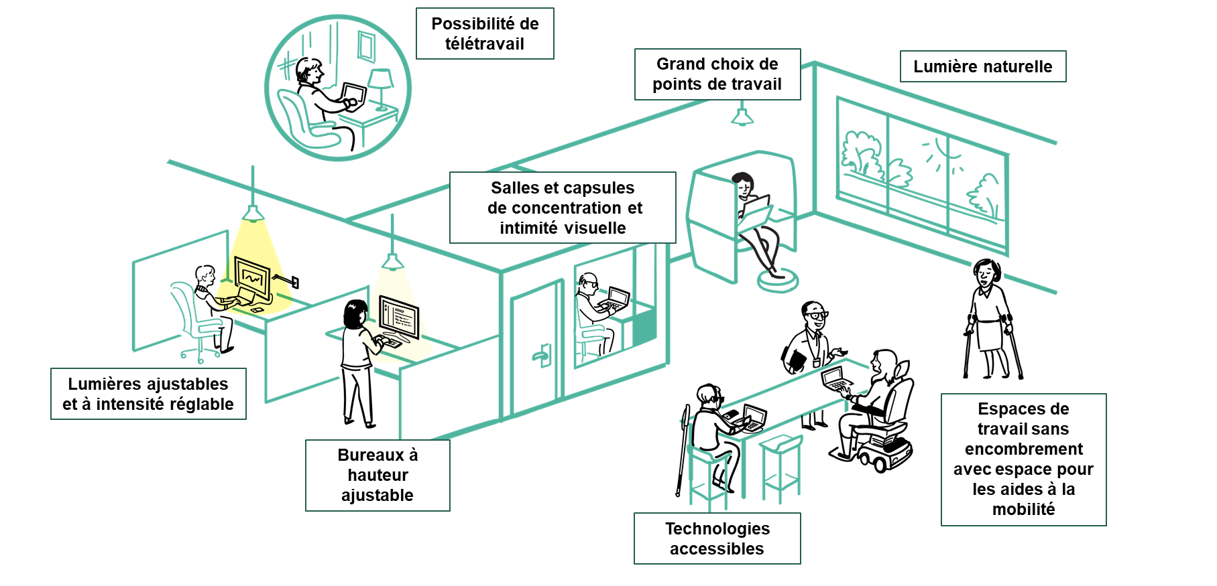
Un milieu de travail accessible et inclusif dès sa conception
Le milieu de travail GC a été conçu pour être une norme de conception d’un milieu de travail accessible et inclusif. Il donne aux utilisateurs le plein contrôle des paramètres de travail qui correspondent le mieux à leurs besoins fonctionnels, sachant que nous avons tous des habiletés, des incapacités et des préférences qui nous sont propres.

Slide 16





Définissez votre propre parcours
Planification
Préparation
Utilisation de l’espace
Notes:
Venir travailler dans un GCworkplace demande à chacun de concevoir son propre parcours. La façon dont vous planifiez votre semaine de travail typique a changé pour le mieux, car vous avez désormais accès à de multiples espaces de travail qui peuvent vous aider à jongler entre vos vies personnelle et professionnelle.
Travailler dans un environnement axé sur l'activité nécessite l’introduction de nouvelles méthodes de travail, ce qui laisse entendre de nouvelles méthodes de planification!
Nous sommes conscients que le développement et l'adoption de nouvelles méthodes de travail ne se font pas du jour au lendemain. Nous vous invitons à prendre le temps d'essayer différentes façons d'utiliser les espaces de travail qui vous sont proposés et la variété des points de travail pour réaliser vos activités.

Slide 17

Exemple du parcours d’un employé au bureau
Voici un exemple de ce à quoi pourrait ressembler votre journée lorsque vous entrerez dans notre nouveau milieu de travail! Le parcours de chacun sera différent, nous vous encourageons à explorer les différentes possibilités qu’offre votre nouveau milieu de travail.
5
7
4
6
1
Arrivée au bureau
Vous pouvez remplacer l’exemple de plan d’étage par votre plan d’étage et ajuster les activités en conséquence
2
Utiliser un casier pour ranger vos effets personnels (le cas échéant)
3
Se rendre au point de travail réservé à l’avance afin d’exécuter des tâches journalières
2
4
Préparer et manger un repas, renouer le contact avec des collègues
1
5
Rencontrer un collègue dans un point de discussion afin d’avoir un échange sur un document
6
Prendre une pause dans la salle de bien-être pour reposer les yeux
3
7
Participer à une réunion d’équipe dans une salle de réunion

Slide 18

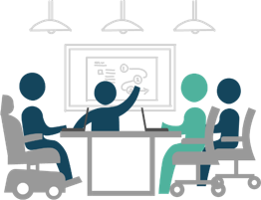

Processus de planification
Étape 3
Étape 4
Où devrais-je travailler?
Que dois-je prendre en compte pour choisir mon point de travail?
Choisissez et réservez votre type de point de travail
Étape 1
Domicile
Cotravail GC
Bureau
Autre
OUVERT
Préférences personnelles et outils requis
FERMÉ
Quand je vais au bureau, en tenant compte de mes activités,
ai-je besoin de travailler seul ou en collaboration?
Étape 2
OUVERT
Préférences personnelles et outils requis
FERMÉ
Notes:
Cela peut ressembler à un arbre de décision mais il s'agit simplement d'un nouveau processus de planification. La façon dont vous planifiez votre semaine de travail typique a changé car vous avez désormais accès à de multiples espaces de travail qui peuvent vous aider à jongler entre votre vie personnelle et votre vie professionnelle. Travailler dans un environnement axé sur les activités nécessite l’introduction de nouvelles méthodes de travail. Nous sommes conscients que le développement et l'adoption de nouvelles méthodes de travail ne se font pas du jour au lendemain. Nous vous invitons à essayer différentes façons d'utiliser les espaces de travail qui vous sont proposés, la variété des points de travail pour vos diverses activités, ce qui vous aidera à définir votre propre mode de travail.

Slide 19

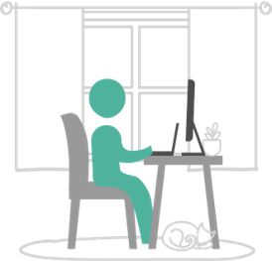
Planification : étape 1 – Choisir le lieu de travail
En tenant compte de ma charte d’équipe et des directives organisationnelles quant à la présence au bureau…
Qu’ai-je à l’horaire au cours des prochaines semaines?
Mon équipe organise-t’elle une réunion en personne?
Ai-je des activités professionnelles pouvant être mieux réalisées au bureau?
Cela étant dit, où devrais-je travailler à chaque jour?
 | Lundi | Mardi | Mercredi | Jeudi | Vendredi
8 h | Café-causerie |  |  | Création de contenu
9 h |  | Réunion avec Sam | Rapport sur le projet |  | Réunion avec Alex
10 h | Réunion avec Pat | Préparation pour le comité |  |  | Réunion avec un client
11 h | Mise à jour hebdomadaire
12 h | Dîner | Dîner | Dîner | Dîner | Dîner
13 h | Présentation | Réunion avec un client | Mise à jour hebdomadaire | Réunion avec Kris | Formation sur le mieux-être
14 h |  | Comité exécutif pour les projets |  | Réunion avec un client
15 h |  |  | Travaux administratifs
16 h
La façon dont vous planifiez votre semaine de travail typique a changé pour le mieux, car vous avez désormais accès à de multiples espaces de travail qui peuvent vous aider à jongler entre vos vies personnelle et professionnelle.
Domicile
Cotravail GC
Bureau
Autre
Notes:
Commençons donc par la première étape, qui est une question de lieu, lieu, lieu!. La première question à se poser consiste à se demander ce que nous avons à l’horaire cette semaine. La réponse à cette question vous aidera à choisir votre lieu de travail.

Slide 20

Planification : étape 2 – Travailler seul ou en collaboration
Besoin de concentration?
Participer à une réunion virtuelle?
Pour ce qui est de mes journées de travail au bureau, en tenant compte de mes activités,
ai-je besoin de travailler seul ou en collaboration?
Échange créatif avec des membres de l’équipe?
Rencontre avec des partenaires et des collègues?
Notes:
Dans le cadre de l’étape 1, nous avons choisi le BUREAU comme notre lieu de travail. Et maintenant, que devons-nous faire? Posez-vous la question suivante : « Compte tenu de mes activités, dois-je travailler individuellement ou en collaboration? ». La réponse à cette question vous aidera à déterminer le meilleur type d’espace à utiliser dans le bureau.

Slide 21
Planification : étape 3 - Choisir son point de travail
Facteurs à prendre en compte afin de choisir un point de travail adéquat pour réaliser ses activités…
Outils requis :
Moniteurs
Réseau
Zone sécurisée
Vidéoconférence
Préférences personnelles :
Éclairage naturel
Température
Aménagement ergonomique
Acoustique
Présentation et discussion privées
Niveaux de concentration
POINT DE TRAVAIL
Individuel
OUVERT
En collaboration
FERMÉ
OUVERT
FERMÉ
Notes:
Maintenant que vous avez déterminé si vous devez travailler individuellement (chemin TURQUOISE) ou en collaboration (chemin JAUNE), l’étape suivante et finale consiste à choisir le meilleur point de travail pour accomplir votre travail. Pour vous aider à choisir ce point de travail, vous devez tenir compte de certains éléments importants, que vous travailliez individuellement ou en collaboration, comme les outils dont vous aurez besoin (moniteurs, réseau, etc.) et vos préférences personnelles (lumière naturelle, température, etc.). Ces éléments vous guideront dans le choix d’un point de travail OUVERT ou FERMÉ.

Slide 22


Planification : étape 4 – Choisir et réserver
Points de travail individuels
Dois-je réserver mon point de travail avec un système de réservation?
Poste de travail
Point de transition
Salle d’étude
Capsule de concentration
Cabine téléphonique
Salle de concentration
OUVERTS
SEMI-FERMÉS
FERMÉS
Point de discussion
Zone d’équipe
Salon
Enclave
Salle de travail
Salle de projet
Salle de réunion
Points de travail collaboratifs
Notes:
Selon vos activités, veuillez déterminer où il serait le plus logique pour vous de travailler en sélectionnant un point de travail pour votre journée. Vous n'êtes pas obligé de changer de point de travail chaque fois que vous changez d'activité. Par exemple, vous pouvez rester une demi-journée au même poste de travail pour effectuer plusieurs activités de même nature. Votre style de travail vous aidera à déterminer les points de travail que vous utiliserez pour créer votre propre méthode de travail. Vous pouvez même consulter votre horaire un jour à l'avance et voir quel poste de travail vous utiliserez le matin pour accomplir votre première activité/tâche de la journée. Veillez à respecter le zonage de l'espace et l'étiquette du milieu de travail.

Slide 23








Préparation – Réserver un point de travail
Choisissez un poste de travail adéquat en fonction de vos préférences personnelles, des activités que vous devez effectuer et des outils nécessaires.
Coordonner avec vos collègues/équipe la réservation d’un point de travail dans la même zone ou le même quartier si vous souhaitez travailler/vous asseoir ensemble.
Le partage de votre calendrier avec votre équipe peut être une bonne pratique afin que vos collègues sachent où vous travaillez.
Mettre à jour les renseignements dans cette diapositive en fonction de la stratégie de réservation adoptée au sein de votre organisation.
Assurez-vous d’ajouter votre réservation à votre calendrier.
Veillez à annuler votre réservation s’il y a des changements.

Slide 24


Préparation – Se préparer pour aller au bureau
Assurez-vous avoir votre cadre d’identification du gouvernement
Assurez-vous d’avoir vos articles essentiels dans votre sac : ordinateur portable, téléphone mobile, câbles de chargement, écouteurs, souris, bloc-notes et stylo (si nécessaire) ainsi que tout autre article personnel requis pour la journée.

Slide 25


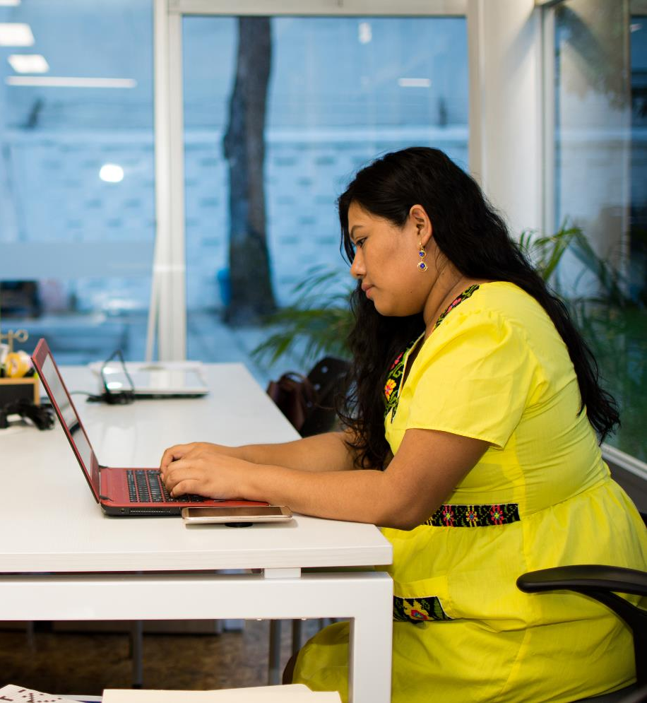




Utilisation de l’espace – Travailler au bureau
Une fois que vous êtes connecté et installé dans votre point de travail, n'oubliez pas de vous enregistrer dans votre système de réservation.
Mettez à jour votre statut en ligne dans MS Teams afin que vos collègues puissent savoir à tout moment où vous travaillez. Exemple :
« au bureau aujourd'hui, à Portage II, 5e étage, poste de travail 27 »
Vous pourrez imprimer, numériser et faire des photocopies dans tous les bureaux grâce aux nouveaux appareils munis de la fonction d’impression sécurisée. Avant d'imprimer, demandez-vous si vous en avez vraiment besoin. Les nouvelles habitudes sans papier que nous avons récemment adoptées ne doivent pas changer.

Slide 26
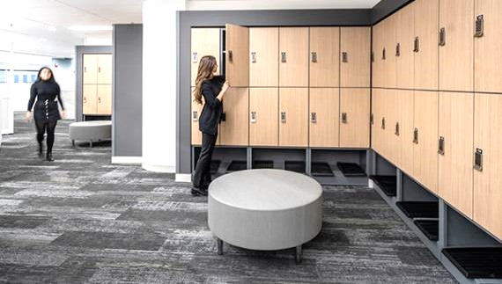
Utilisation de l’espace - Casiers
Des casiers de différentes tailles sont offerts au (emplacement) lorsque vous entrez dans le milieu de travail.
Des placards sont également à votre disposition à côté des casiers pour les fumeurs et les non-fumeurs.
Ajoutez une description des différents types de casiers offerts sur les lieux.
Le contenu de cette diapositive devra être adapté en fonction de votre ou vos milieu(x) de travail et de votre stratégie en matière de casiers. Il s'agit d'un sujet délicat à aborder, assurez-vous que votre stratégie est bien élaborée avant de communiquer des informations liées à ce sujet.

Slide 27
Utilisation de l’espace – Normes communautaires/Étiquette
Ajoutez le contenu élaboré précédemment dans le cadre de l'activité 2.4.

Slide 28

Utilisation de l’espace – Soutien sur place
Un coordinateur du milieu de travail sera présent dans chaque emplacement afin d’offrir du soutien :
Fournir une assistance technique informatique de base
Fournir du soutien quant l'utilisation du système de réservation
Fournir des renseignements relatifs au milieu de travail
Assurer la santé et la sécurité au travail pour répondre aux exigences du bâtiment.
Assurer la liaison avec les responsables des installations pour tout problème de mobilier ou d'équipement.
Veiller à ce que l'expérience de vos employés soit positive

Slide 29

QUESTIONS?

